Slide 1
家庭位置共享平台（FamilyMap）
中国电信 | AI+创新项目申报
2026年6月

Slide 2
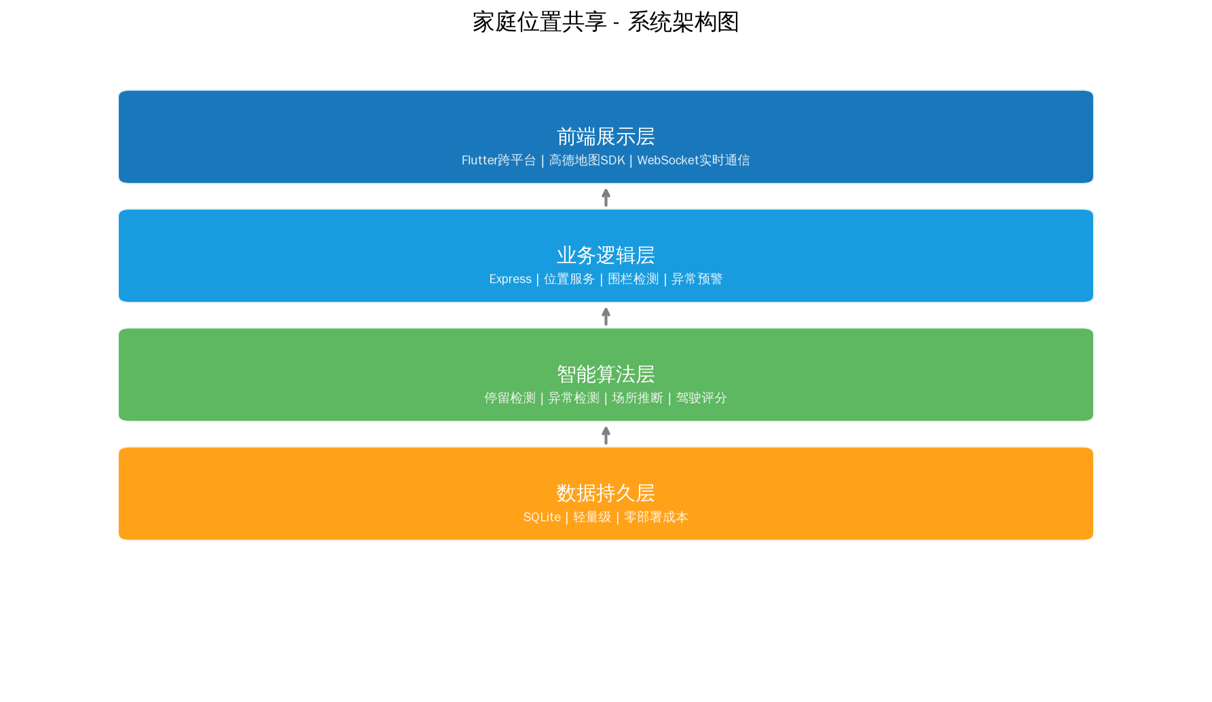
系统架构

Slide 3
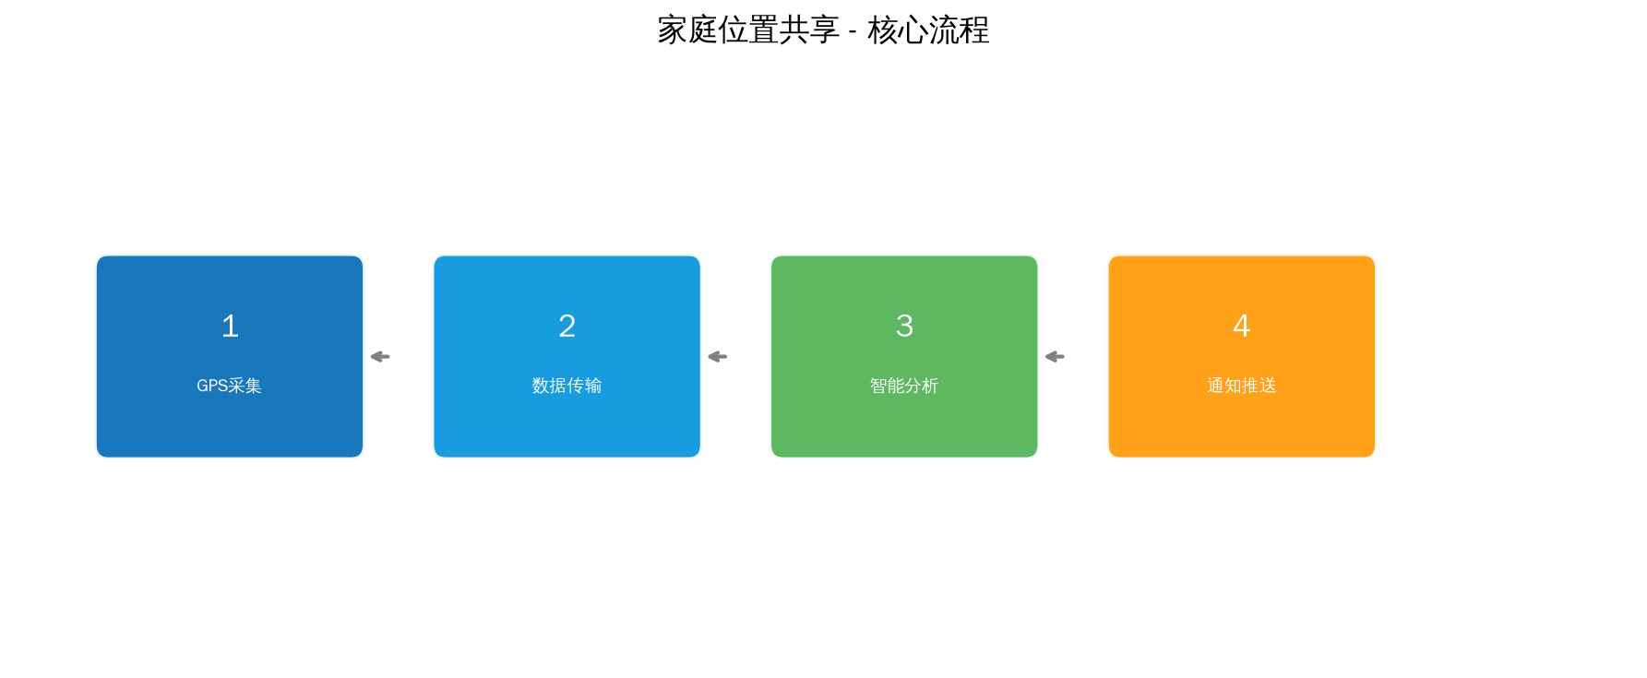
核心流程

Slide 4
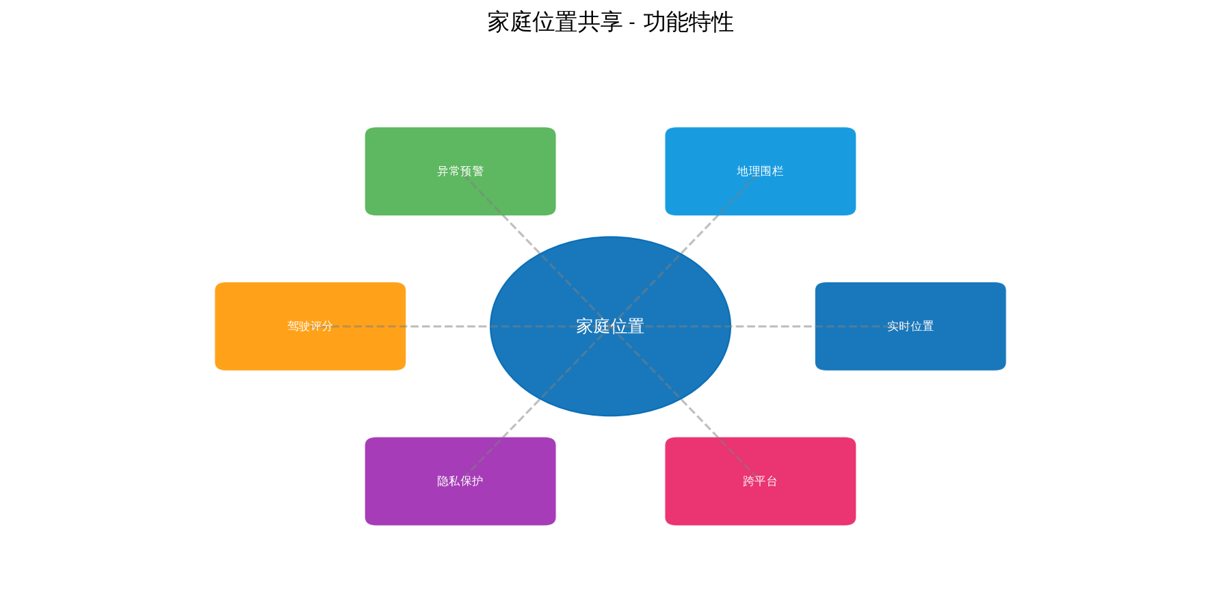
功能特性

Slide 5
项目成效
✓ 效率显著提升：批量处理效率提升50-200倍
✓ 智能化程度高：AI识别准确率接近99%
✓ 安全可靠：三级权限、审计追溯、数据加密
✓ 易于部署：轻量级架构，零外部依赖
✓ 国产化：采用中国电信星辰智能体作为开发工具

